Slide 1
Развитие атомной энергетики: преимущества и мировые тенденции
Генеральный директор государственного научного учреждения "объединенный институт энергетических и ядерных исследований - сосны" национальной академии наук беларуси
А.В. Кузьмин

Slide 2
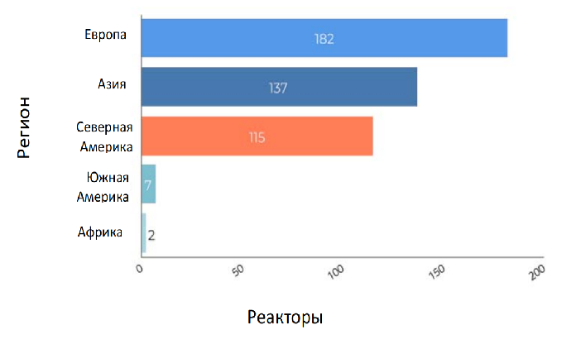
Общий обзор мировых тенденций
На конец 2019 г. в мире насчитывалось (в 30 странах) действующих реакторов – 443.
Общая мощность – 392,1 ГВт (эл.)
Центр роста – Азия, где находится 35 из 54 строящихся реакторов и 61 из 74 реакторов, подключенных к энергосетям с 2005 г.

Slide 3
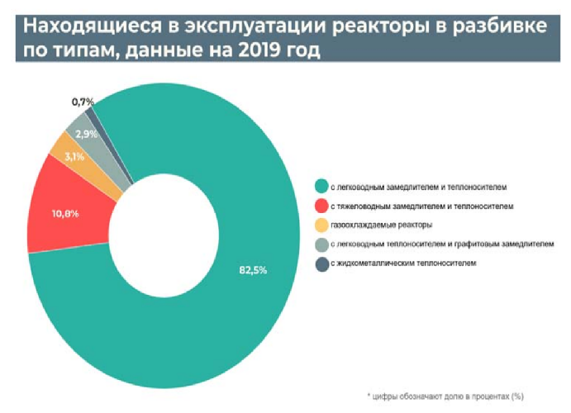
ТИПЫ эксплуатируемых энергетических ядерных реакторов
из 443 эксплуатируемых энергетических реакторов :
83 % составляют реакторы с легководным замедлителем и теплоносителем,
11 % — реакторы с тяжеловодным замедлителем и теплоносителем,
3 % — легководные реакторы с графитовым замедлителем ,
3 % — газоохлаждаемые .
Три установки представляют собой быстрые реакторы с жидкометаллическим теплоносителем.
На 376 легководных реакторах было произведено почти 89 % электроэнергии, вырабатываемой на АЭС.

Slide 4
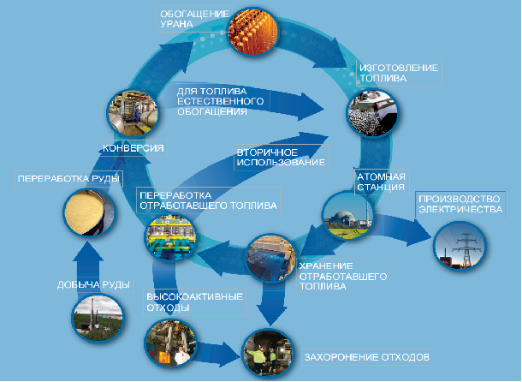
Ядерный топливный цикл
Одна из основных нерешенных проблем атомной энергетики - окончательная изоляция высокоактивных радиоактивных отходов (ВАО), включая захоронение отработавшего ядерного топлива (ОЯТ), переработка которого не предполагается.
Перспективным является замыкание ядерного топливного цикла путем вовлечения в него обедненного урана и наработанного в ОЯТ плутония, а также трансмутация долгоживущих радиоизотопов, включая минорные актиниды (америций, нептуний, кюрий).

Slide 5
Перспективные ядерные энергетические установки
В 2001 г. основан Международный форум «Поколение IV» (GIF) как международная организация.
GIF объединяет 13 стран (Аргентина, Австралия, Бразилия, Канада, Китай, Франция, Япония, Корея, Россия, Южная Африка, Швейцария, Великобритания и США), а также Евратом, представляющий 28 членов Европейского Союза.
Цель – координировать исследования и разработки новых ядерных энергетических систем четвертого поколения.
Выбрано шесть реакторных технологий для дальнейших исследований и разработок:
быстрый реактор с газовым теплоносителем (GFR);
быстрый реактор со свинцовым теплоносителем (LFR);
реактор на основе расплавленных солей (MSR);
быстрый реактор с натриевым теплоносителем (SFR);
сверхкритический водоохлаждаемый реактор (SCWR);
высокотемпературный реактор (VHTR).

Slide 6
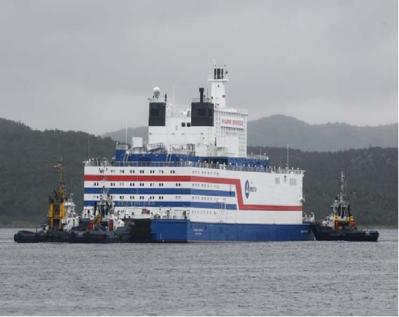
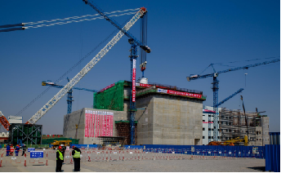
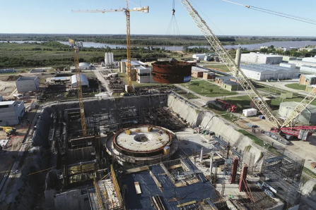
Малые модульные реакторы
К малым модульным реакторам (ММР) относятся реакторы, имеющие мощность до 300 МВт и состоящие из модулей, которые перед доставкой и монтажом на площадке изготавливаются на заводе.
На разных стадиях разработки находятся более 50 конструкций и концепций ММР, предназначенных для различных применений. Завершено строительство двух новых АЭС с ММР: в Китае и в Российской Федерации.
Преимущества ММР по сравнению с традиционными АЭС:
уменьшение капитальных затрат, ускорение возврата инвестиций;
приближение источника энергии к потребителям, маневренность, работа в малой изолированной энергосистеме;
использование с целью выработки тепла для технологических нужд, опреснения воды и производства водорода;
повышение безопасности за счет расширения использования пассивных систем.
ТПАЭС «Академик Ломоносов»
HTR-PM
CAREM

Slide 7

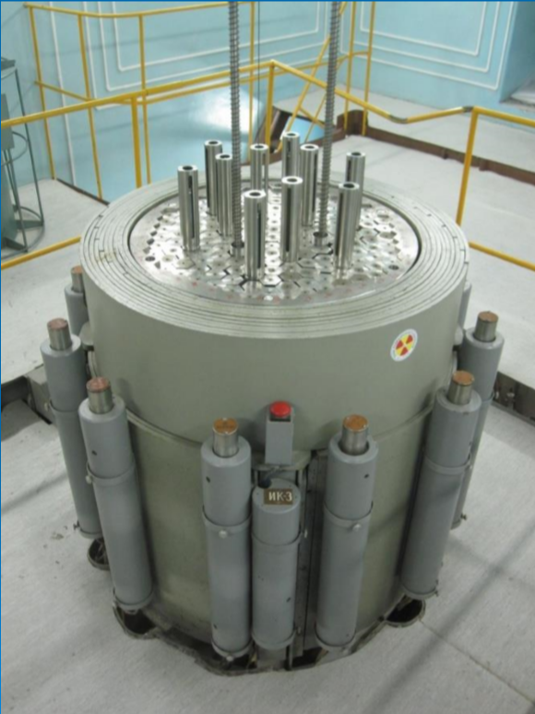
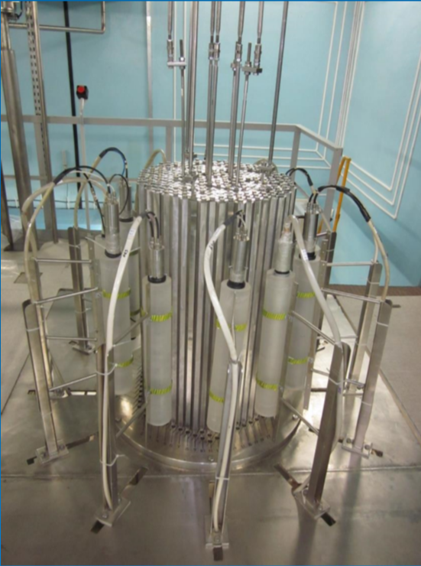
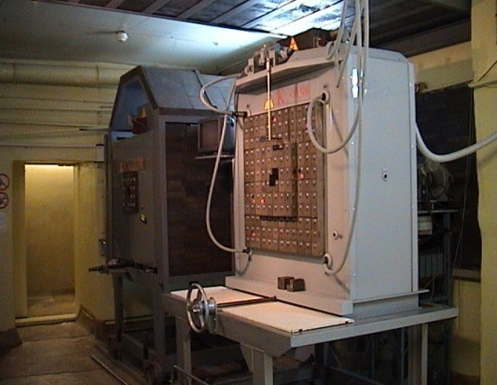
Существующие исследовательские ядерные установки оиэяи-сосны нан беларуси
Экспериментальные исследования физических особенностей активных зон перспективных ядерных реакторов различного назначения и базирования. Эксплуатируются критические стенды «Гиацинт» и «Кристалл», подкритический комплекс «Ялина».
Физическое моделирование активных зон как с высокообогащенным (до 90% по урану-235), так и с низкообогащенным (менее 20% по урану-235) урансодержащим ядерным топливом.
Различные замедлители (вода, гидрид циркония, бериллий, полиэтилен).
Различные спектры нейтронов (тепловой, промежуточный, быстрый).
Исследования подкритических электроядерных (ADS) систем.
Критическая сборка
с гидридциркониевым
замедлителем
Критическая
сборка без замедлителя
Подкритические сборки (ADS-системы) с тепловым и быстро-тепловым спектрами нейтронов

Slide 8
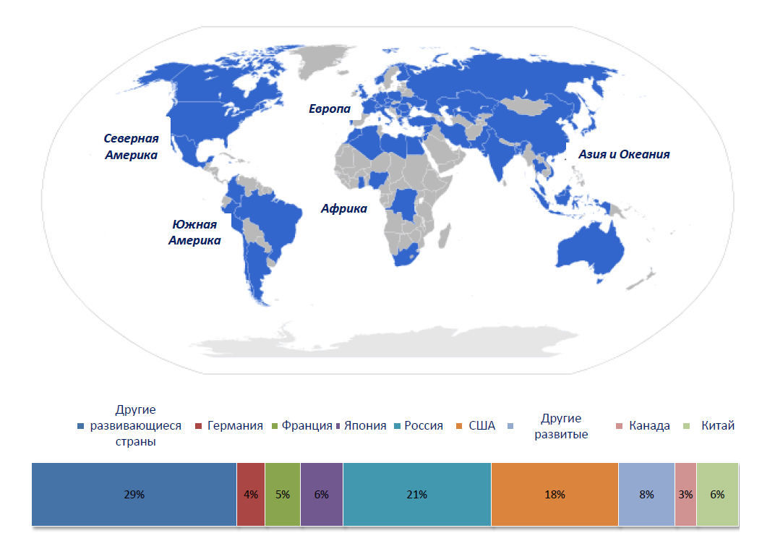
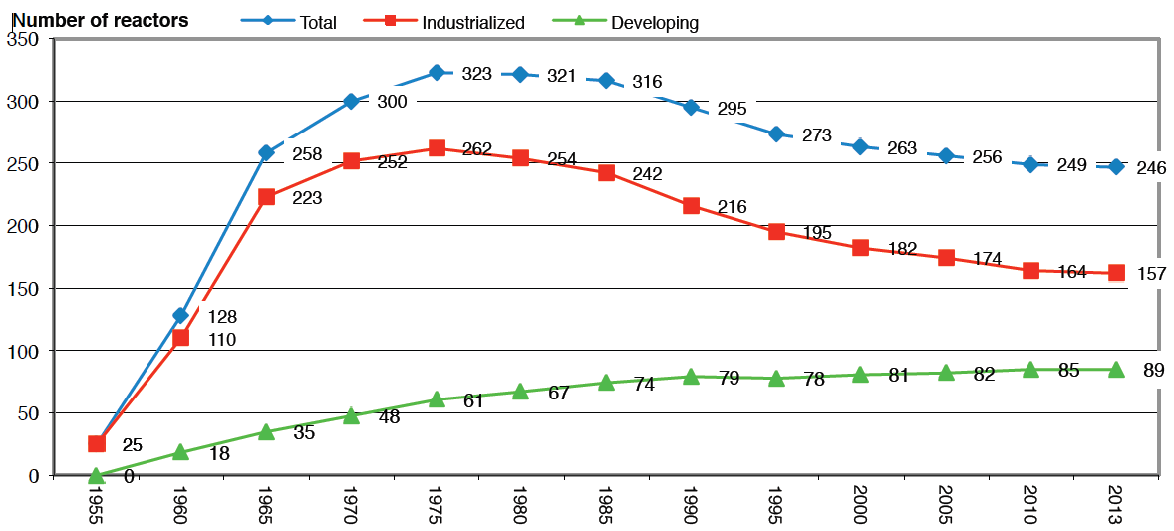
Исследовательские реакторы в мире
По данным Международного агентства по атомной энергии (МАГАТЭ) в настоящее время в мире эксплуатируется 226 исследовательских ядерных реакторов.
13 исследовательских реакторов находятся в режиме временного останова. Продолжается строительство 9 новых исследовательских реакторов. Планируется строительство 13 новых исследовательских реакторов. Кроме того, рассматривается возможность модернизации ряда существующих исследовательских реакторов.

Slide 9
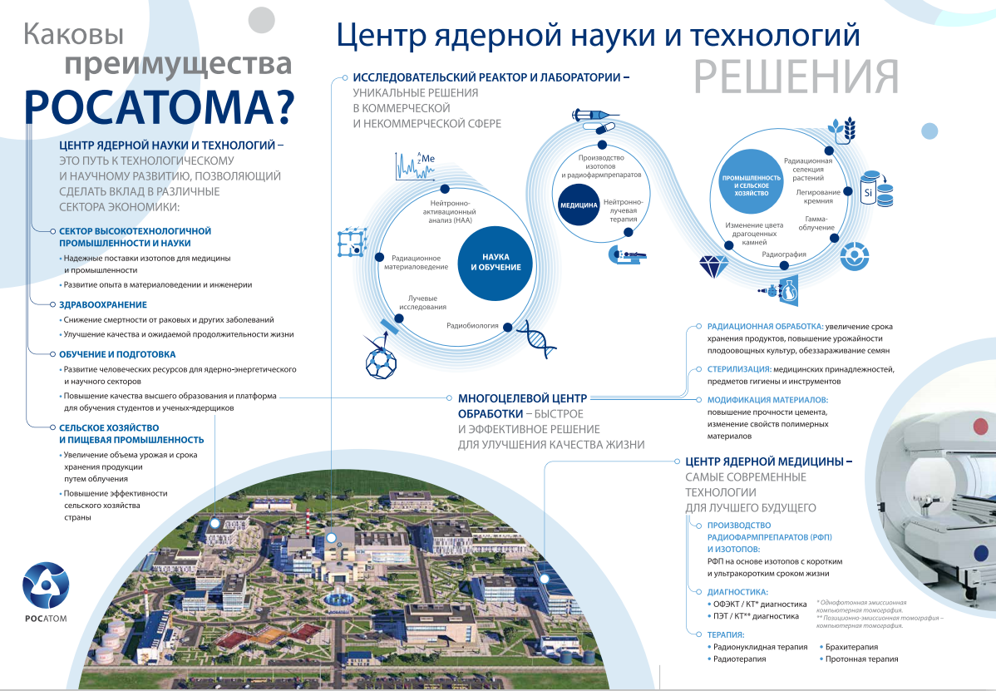
Центр ядерных исследований и технологий в беларуси

Slide 10
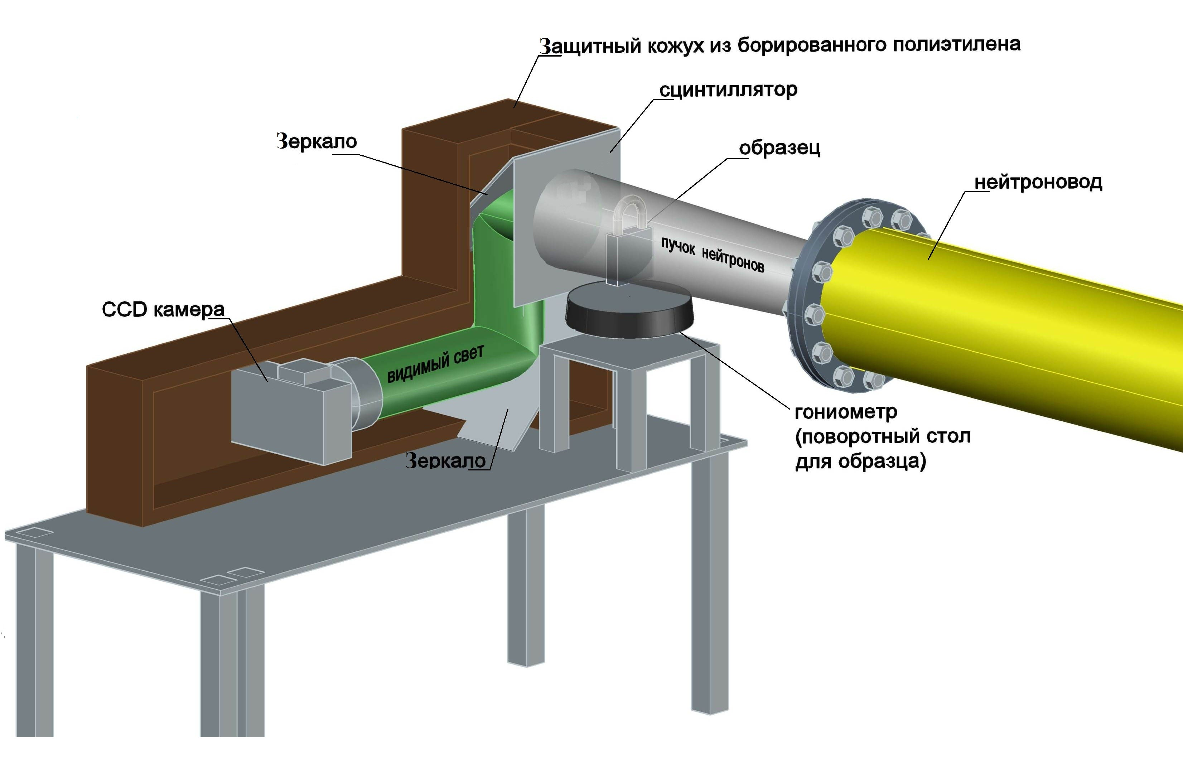
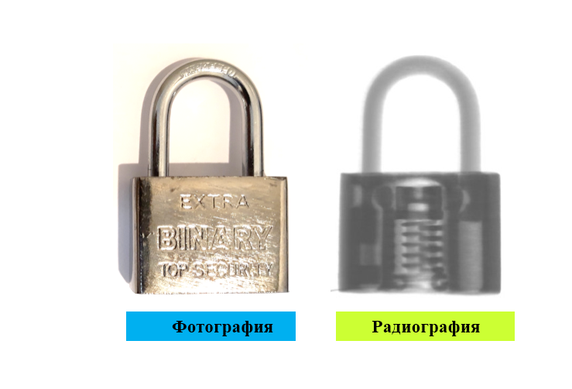
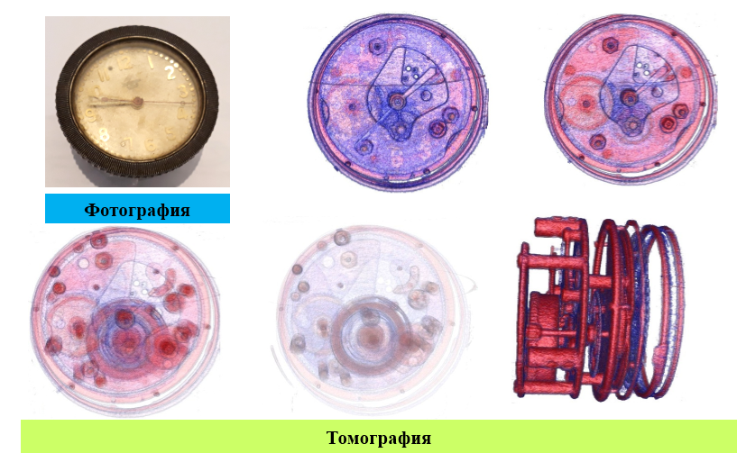
Возможные направления использования исследовательского реактора в Республике Беларусь
ядерная физика, физика элементарных частиц,
физика ядерных реакторов,
физика конденсированного состояния,
радиационная физика,
радиационная химия,
радиационная биология,
нейтронный структурный анализ,
радиационное материаловедение,
нейтронно-активационный анализ вещества,
нейтронная радиография и томография материалов и изделий,
нейтронно-трансмутационное легирование материалов,
исследования детекторов ионизирующих излучений
и контрольно-измерительных приборов,
радиационная стойкость изделий электронной техники и радиоэлектронной аппаратуры,
испытания оборудования радиационного контроля,
физические, материаловедческие, теплогидравлические исследования для валидации расчетных кодов

Slide 11
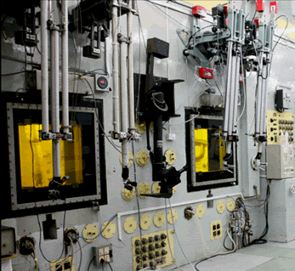
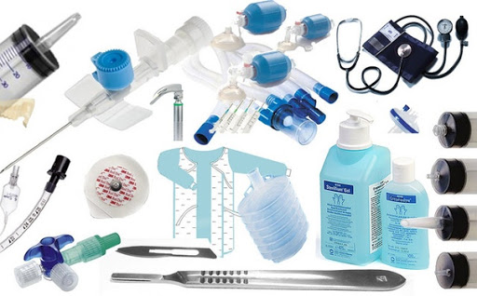
Возможные направления использования исследовательского реактора в Республике Беларусь
сертификация и испытания изделий, предназначенных для использования в условиях воздействия ионизирующих излучений,
метрологическое обеспечение средств измерений атомной энергетики,
исследование перспективных видов ядерного топлива, поглощающих и конструкционных материалов,
испытание и апробация новых типов оборудования различных технологических систем, инновационных приборов и систем управления, контроля и диагностики,
разработка и испытания дезактивирующих растворов, выбор и отработка
оптимальных методов дезактивации,
геохронология (радиоизотопное датирование),
нейтронозахватная терапия,
производство изотопов для медицинских, промышленных и научных целей,
производство радиофармпрепаратов,
радиационная стерилизация медицинских изделий и продуктов питания,
источник позитронов (двухступенчатый нейтрон-гамма-позитронный конвертор),
обучение и подготовка кадров в области ядерной энергетики,
и др.

Slide 12

спасибо за внимание!

